Slide 1
数据通信与网络技术

Slide 2
第一章 计算机网络概论
计算机网络的定义及发展历史
计算机网络的主要组成
计算机网络的拓扑结构
计算机网络分类
计算机网络功能
信息高速公路

Slide 3
计算机网络定义
计算机网络定义的主要观点：
1、广义观点：计算技术与通信技术相结合实现远程信息处理或进一步达到资源共享的系统。
2、应用观点（美国信息处理学会联合会）：以相互共享资源（硬件、软件和数据等）方式连接起来，且各自具有独立功能的计算机系统的集合。
3、物理观点：在网络通信协议的控制下，由若干台计算机和数据传输设备组成的系统。

Slide 4
计算机网络定义
  4、通信观点：在协议控制下，由计算机、终端设备、数据传输设备和通信控制处理机等组成的系统集合。
  5、系统观点：把具有独立功能的计算机，通过通信介质和通信设备，按照一定的拓扑结构连接，根据网络协议相互通信，在数据交换基础上，实现资源共享的系统。

Slide 5
计算机网络的发展历史
计算机网络的发展视角
  计算机网络是计算机技术和通信技术结合的产物
  利用通信介质将计算机连接起来的计算机系统
计算机网络的发展阶段
  具有通信功能的单机系统
  具有通信功能的多机系统
  计算机网络系统
  无线及物联网时代

Slide 6
计算机网络的发展历史
具有通信功能的单机系统
  终端—计算机网络，是将一台计算机经通信线路与若干台终端相连；
  由单用户独占发展到分时多用户系统，再发展到远程终端。
T
Host
T
Host
C
C
T
T
T
T
T
T
T

Slide 7
计算机网络的发展历史
具有通信功能的多机系统
  主机和通信线路之间设置专用的通信控制处理机CCP或前端处理机FEP，负责通信控制；
  终端群—低速通信线路—集中器—高速通信线路—前端机—主计算机。
T
Host
CCP
C
T
T

Slide 8
计算机网络的发展历史
计算机—计算机网络
  计算机与计算机利用通信线路互连：主计算机通过通信线路直接互连的结构；通过通信控制处理机CC间接地连接
T
T
T
T
Host
Host
CC
Host
Host
Host
Host
CC
CC
T
T
T
T
T
T
T
T

Slide 9
无线及物联网时代(无线互联)
无线网（无线局域网）
  应用无线通信技术(射频技术)作为主要传输介质实现的计算机网络
物联网
  通过射频识别（RFID）、红外感应、GPS、激光扫描等信息传感设备，按通讯协议，把任何物品与互联网连接起来，进行信息交换和通信，以实现智能化识别、定位、跟踪、监控和管理的网络系统

Slide 10
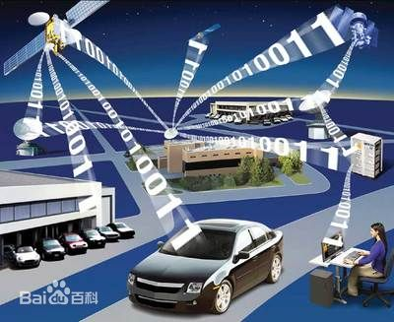
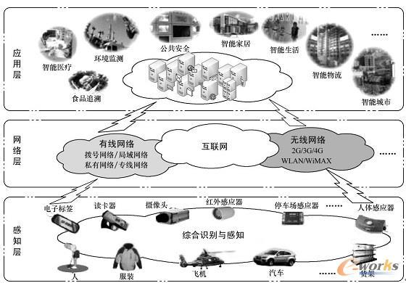
物联网概念图

Slide 11
计算机网络的发展历史
未来的计算机网络
  更关注于网络带宽(速度)、应用、安全、Qos(服务质量)、终端多样性、智能化
  光纤、3G/4G/5G等技术极大提高网络终端的带宽
  无线/物联网技术使得网络互联无所不在
  P2P（对等网络）、云计算、大数据等技术使得服务器和客户端融为一体
  量子通信？

Slide 12



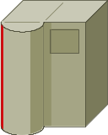

计算机网络的发展历史
总结：
  以单主机为中心的网络
  以分组交换为基础的多主机网络
  标准化的开放网络
边缘主机
通信子网

Slide 13
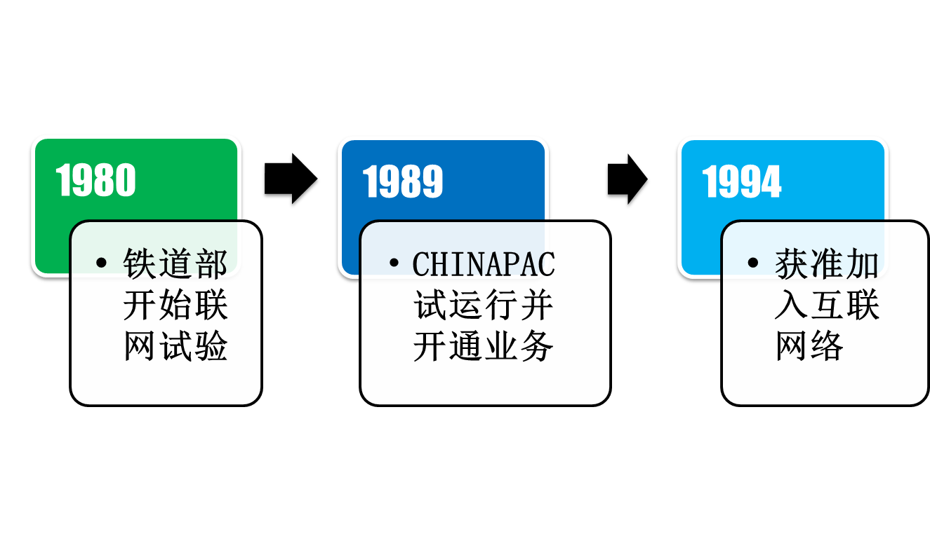
中国的互联网发展进程

Slide 14
中国的互联网发展进程
四大公用数据通信网
  中国公用分组交换数据通信网（China PAC）
  中国公用数字数据网（China DDN）
  中国公用帧中继网（China FRN）
  中国公用计算机互联网（China Net）

Slide 15
中国的互联网发展进程
全国范围内的互联网络
  中国公用分组交换数据通信网（China PAC）
  中国科技网（CSTNET）
  中国教育和科研计算机网（CERNET）
  中国金桥信息网（CHINAGBN）
  中国联通互联网（UNINET）、中国网通公用互联网（CNCNET）、中国移动互联网（CMNET）
  中国国际经济贸易互联网（CIETNET）
  中国长城互联网（CGWNET）
  中国卫星集团互联网（CSNET）

Slide 16
计算机网络的组成
  计算机网络是指具有独立功能的计算机、终端及其他设备，用通信线路联接起来，按一定的方式进行通信并实现资源共享的系统；
  从拓扑学角度：计算机网络的组成元素简化成三类，通信线路、网络节点、网络协议
  从总体功能角度：网络节点可以组成一个两级计算机网络，即通信子网和资源子网

Slide 17
网络节点
  分为终端节点、中继节点、交换节点和路由节点
  终端节点
  终端节点是进行数据处理的节点，具有数据处理和通信两种功能。
  数据终端设备DTE：具有一定的数据处理能力，可以发送和接收数据，如计算机；
  数据通信设备 DCE：专用的通信接口设备，在DTE和通信网之间提供信号转换及编码功能，如MODEM

Slide 18
网络节点
  中继节点
  通信线路中连接设备，主要起延长通信线路的作用。
  中继器：网络物理层上起延长通信线路作用的设备。如微波中继器、卫星中继器、同轴电缆中继器等。
  集线器：主要用于星型结构的中央节点连接多条无屏蔽的双绞线，具有集中和中继两种功能。

Slide 19
网络节点
  3、交换节点
  在网络链路之间实现数据的转发。如交换机；
  在多节点的网络中，把一条线路上的数据有选择地转接到另一条线路上，实现数据的交换。
E
F
A
B
Hub
Switch
C
D

Slide 20
网络节点
  4、路由节点
  位于网络之间起连接网络作用的设备。如路由器；
  为数据最终送达目的节点选择所通过的中间节点（路由选择）并进行必要的协议转换。
网络B
R2
网络D
网络A
R1
网络C
R3
网络E

Slide 21
计算机通信网络的组成示意
T
Host
T
Host
Host
T
T
T
T
传统的计算机网络组成示意

Slide 22
网络的组成部分
主机(服务器)
  计算机网络中承担数据处理的计算机系统，可以是单机、多机系统、服务器群等；
终端(客户机)
  网络中用量大、分布广的设备，直接面向用户，实现人机对话，并通过它与网络进行联系
  终端种类很多，例如：PC、电子屏幕、智能终端、网络打印机、存储设备等

Slide 23
网络的组成部分
通信处理机
  节点计算机(NC: Node Computer)或前端处理机，是主机与通信线路间设置的计算机，负责通信控制和通信处理工作；以提高主机效率。
数据传输设备
  包括集中器、信号变换器、多路复用器、通信线路等。主要解决数据和信号的传输及其控制。

Slide 24
数据传输设备
  集中器：用通信线路将终端设备集中连接在一起后再与高速通信线路连接。
  信号变换器：提供网络设备到传输介质之间、不同传输介质（如电话线、同轴电缆、光纤、无线、红外线等）之间的信号变换。
  多路复用器：实现多个数据源合用一条传输线路的设备；分为频分多路复用、时分多路复用、波分多路复用、码分多路复用。
  通信线路：连接网络各部分；分为有线和无线。

Slide 25
计算机网络的两级结构
H
资源子网
NC
NC
通信子网
NC
H
NC
NC

Slide 26
通信子网
内层通信子网
  由节点计算机（通信设备）和高速通信线路组成的数据通信系统；承担全网的数据传输、交换和变换等通信工作，即将数据从主机传输到主机；
外层资源子网
  由主机、终端、通信子网接口及软件构成；负责全网的数据处理和向用户提供网络资源及服务；
  软件：网络协议和协议软件、网络通信软件、网络操作系统、网络管理及网络应用软件。

Slide 27
计算机网络拓扑结构
拓扑学观点
  把网络单元定义为节点，两个节点间的连线称为链路；从拓扑学观点看，计算机网络则是由一组节点和链路组成。网络节点和链路的几何位置就是网络的拓扑结构.
通信子网的拓扑结构类型
  星形、树形、环形、总线结构、全部互连和不规则形等6种常见类型。

Slide 28
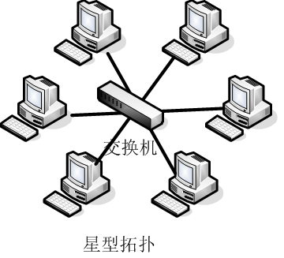
网络拓扑结构—星形
  星形的中心节点是主节点，接收各节点的信息再转发给相应节点，具有中继交换和数据处理功能。
  由一个功能较强的转接中心及连到中心的从节点组成。各个从节点间不能直接通信，从节点间的通信必须经过中心节点.

Slide 29
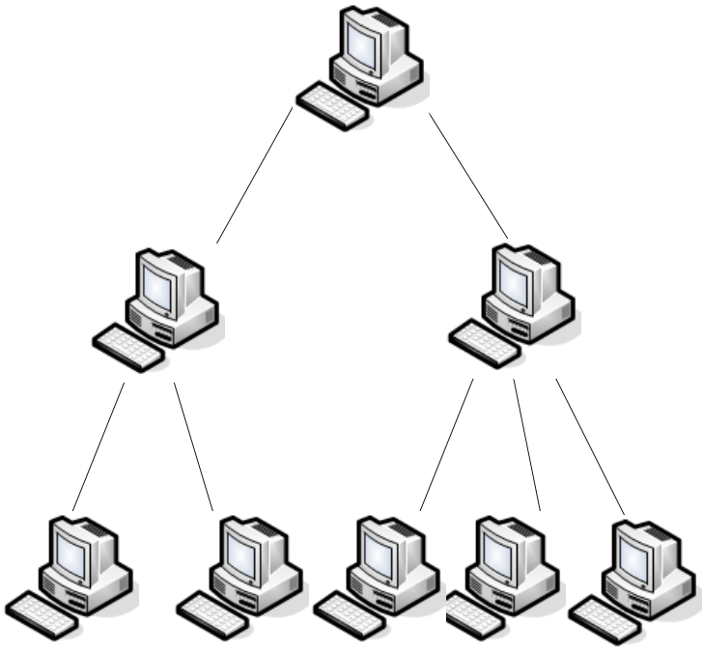
网络拓扑结构—树形
  采取分层结构，适用于分级管理和控制系统。
  计算机按树形或塔形组成，每个节点都为计算机。愈靠近树根（或顶部）的节点，其处理能力愈强；

Slide 30
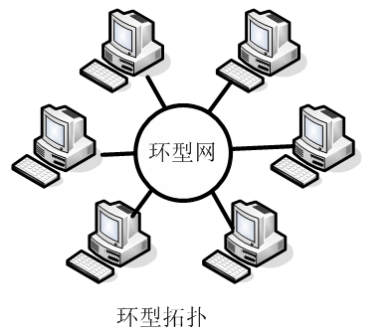
网络拓扑结构—环形
  节点计算机通过通信线路连成一个闭合的环就成为环形网络。
  数据在环上单向流动，每个节点按位转发所经过的信息,用令牌控制来协调控制各节点的发送，任意两节点都可通信。

Slide 31
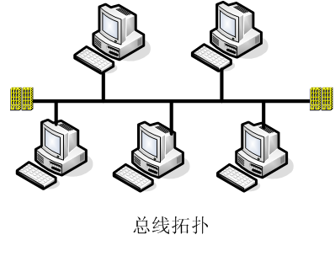
网络拓扑结构—总线结构
  各节点通过一个或多个通信线路与公共总线连接。
  总线形网络采用广播通信方式，即由一个节点发出的信息可被网络上的多个节点所接收。需要采取某种机制来分配信道。

Slide 32
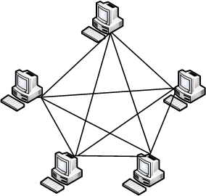
网络拓扑结构—全部互连
  网络中任意两节点间都有直接通路相连。
  点—点全连接结构的网，每一节点和网上其他所有节点都有通信线路连接，网的复杂性随处理机数目增加而迅速地增长.

Slide 33
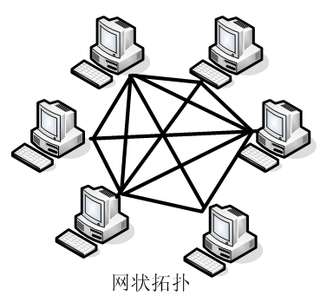
网络拓扑结构—不规则形
  网络中各节点的连接没有一定的规则。
  广域网中，互联的计算机一般都安装在各个城市，各节点间距离很长，节点间直接互联困难，其通信由其他中继节点转发。

Slide 34
计算机网络分类
计算机网络可按不同的方法分类：
  按拓扑结构划分；
  按网络范围和计算机间互连距离划分；
  按网络数据传输控制方式；
  按系统拥有者划分；
  按信息交换方式划分。

Slide 35
计算机网络分类—按距离
按距离划分：
  广域网（远程网）WAN（Wide Area Network）
  局域网LAN（Local Area Network）
  城域网MAN（Metropolitan Area Network）
  校园网/园区网（Campus Network ）

Slide 36
网络分类—按通信介质
按通信介质划分：
  有线网：采用如同轴电缆、双绞线、光纤等物理介质来传输数据的网络；
  无线网：采用卫星、微波、红外线等无线形式来传输数据的网络。

Slide 37
网络分类—按通信传播方式
按通信传播方式划分：
  点对点传播方式网：以点对点的连接方式，把各个计算机连接起来的；主要拓扑结构有：星形、树形、环形、网形；
  广播式传播方式网：用一个共同的传播介质把各个计算机连接起来。主要有：以同轴电缆连接的总线形网；以微波、卫星方式传播的广播形网。

Slide 38
网络分类—按使用范围
按使用范围划分：
  公用网：公用网又称公众网；为全社会所有的人提供服务的网络，一般由国家政府部门控制和管理；
  专用网：专用网为一个或几个部门所拥有，它只为拥有者提供服务。
  家庭网：融合家庭控制网络和多媒体信息网络于一体的家庭信息化平台。

Slide 39
网络分类—按网络控制方式
按网络控制方式分类：
  集中式计算机网络：网络处理的控制功能高度集中在一个或少数几个节点上，所有的信息流都必须经过这些节点之一；如：星形和树形网络；
  分布式计算机网络：不存在一个处理的控制中心，任一节点都至少和另外两个节点相连接，信息从一个节点到达另一节点时，可能有多条路径。如分组交换、网状网络。

Slide 40
网络分类—按网络环境
按网络环境分类：
  部门网络：局限于一个部门的LAN；由几个至20个工作站、1－2个服务器等组成；
  企业网络：企业中配置的、能覆盖整个企业的计算机网络；
  校园网络（Campus Network）：学校中配置的、覆盖整个学校的计算机网络。

Slide 41
网络分类—按拓扑结构
按拓扑结构分类：
  主要有总线形、星形、环形、树形、全互联形 和不规则形几种。
  网络拓扑结构对整个网络的设计、功能、可靠性、费用等方面有着重要的影响。

Slide 42
计算机网络功能
计算机网络主要功能：
  数据通信
  资源共享
  提高计算机的可靠性和可用性
  促进分布式数据处理和分布式数据库的发展

Slide 43
网络功能—数据通信
数据通信
  数据传送：是计算机网络的最基本功能，用以实现计算机与终端或计算机之间传送各种信息；
  物理连接：将地理位置分散的生产单位或业务部门可通过计算机网络连接起来，进行集中的控制和管理。

Slide 44
网络功能—资源共享
资源共享
  包括共享硬件、软件和数据资源，是计算机网最有吸引力的功能；
  资源共享指的是网上用户都能部分或全部地享受这些资源，使网络中各地区的资源互通有无，分工协作，从而大大地提高系统资源的利用率。

Slide 45
网络功能——可靠性和可用性
提高计算机的可靠性和可用性：
  备份： 计算机可以通过网络互为后备机，一旦计算机出现故障，其任务就可由其他计算机处理；
  负载均衡： 当网络中某计算机负载过重时，网络可将新任务转交给网中较空闲计算机完成，均衡各台计算机的负载，提高每台计算机的可用性。

Slide 46
网络功能—分布式服务
分布式数据处理和分布式数据库发展
  网络中各用户可根据情况合理选择网内资源，以就近、快速地处理；通过一定的算法将任务分交给不同的计算机，实现分布处理；
  利用网络技术将多台计算机连成具有高性能的系统，共同完成复杂问题的处理，—协同式网络计算
  云计算：基于互联网的相关服务的增加、使用和交付模式，通过互联网提供动态易扩展的虚拟化资源，如云存储、云服务器、云安全等。

Slide 47
计算机网络的应用
计算机网络的应用
  行业基础性服务
  商务应用
  互联网媒体
  交流娱乐

Slide 48
计算机网络的应用
行业基础性服务
  新闻资讯
    综合资讯平台、地方资讯平台、行业资讯平台
  信息搜索服务
    综合搜索、专业机构搜索
  电子邮件服务
    企业邮箱、个人邮箱
  信息聚合服务
    分类信息、网址导航

Slide 49
计算机网络的应用
商务应用
  企业信息化建设
    ERP、OA、SCM、CRM、财务管理等
  电子商务
    综合商务平台（B2B、B2C、C2C、B2G）、行业商务平台、企业自营商务平台
  人才招聘
  网络教育
  在线交易支付等

Slide 50
计算机网络的应用
互联网媒体
  门户网站
    综合资讯、网络电视、网络电台
  网络广告
  传统媒体的网络版
    报纸、杂志、电视
  手机移动服务
    新闻信息、电子邮件、GPS导航、信息搜索、视频服务

Slide 51
计算机网络的应用
交流娱乐
  即时通信
    个人用户、企业办公、政务信息公开
  影视、视频服务、VR
  网络社区
    面向大众的综合社区、特定群体社区、交友互动社区
  网络游戏
  交流互动（Web2.0应用）

Slide 52
信息高速公路
“信息高速公路”这一术语，是在美国副总统阿尔·戈尔1991年提出；
信息高速公路是多种信息高速传输的网络系统，是一个交互式多媒体通信网络；
以光纤为“路”；多媒体终端为“车”；使信息的高速传输、共享和增值成为可能的设施。

Slide 53
信息高速公路构成要素
构成信息高速公路主要内容：
  通信网；
  计算机、通信、传输及其设备；
  信息数据；
  人。

Slide 54
信息高速公路的主要特点
  高速度地传递人们所需要的各种多媒体信息；
  高速度、高准确度地传递数字化的多媒体信息；
  新的方式存储大量数据；
  开放型交互式的大系统。

Slide 55
信息高速公路的作用
  1．对社会经济的影响；
  2．对科学技术的影响；
  3．对教育的影响；
  4．对信息、文献的影响；
  5．能有效地缓解交通、能源、环境污染等问题。

Slide 56
Internet、Intranet及Extranet
Internet及作用
  发送电子邮件，实现世界范围内的通信
  新闻发布、电子商务、发布广告；
  提供商用数据，进行信息交换，信息共享；
  检索信息；
  远地登录、协同工作。

Slide 57
Internet、Intranet及Extranet
Intranet
  企业内部Internet，企业内部网、内联网；
  整个企业内部传播信息和服务的网络；
  加强企业通信和协同工作，对远程部门进行访问、特别对跨国公司，可以进行部门间的远程联络。

Slide 58
Internet、Intranet及Extranet
Extranet
  企业外部Internet，企业外部网、外联网；
  整个企业外部环境（上下游企业）间传播信息和服务的网络；
  加强协作企业、客户间的通信和协同工作，开展电子商务；
  虚拟企业和企业集团。

Slide 59
Internet2
Internet2起源
  1996年美国120多所大学、协会、公司和政府机构开发的下一代互联网高级应用，初始运行速率可达10Gbps，理论可达100Gbps；
  各种不同技术和服务政策提供了试验场所；实时音频、视频、文本和白板讨论；
  3D虚拟共享环境；远程医疗；交互式图形/多媒体应用;

Slide 60
Internet2
Internet2成就
  Internet2干线是基于Infinera公司技术的光纤网络，提供最多每秒400GB的波长容量；
  Internet2的下行线路以每秒10GB至30GB的速度连接20个地区性光纤网络。最终向6.6万个锚站提供宽带网连接。如博物馆、艺术中心、图书馆、学校和医疗中心。
  Internet2还连接美国和全球研究中心。

Slide 61
Internet2
Internet2成就
  Internet2不仅是一个网络基础设施，还向成员提供网络研究工具，用于配置网络服务、网络性能和安全的中间件软件。
  升级网络在完成之后将支持最多每秒8.8TB的波长容量，有10个核心节点，节点之间有100GB以太网互连。干线节点将采用100GB以太网帧电路。
  覆盖范围扩大到大约20万个机构。

Slide 62
习题与思考
1、常见的网络拓扑结构及其优缺点。
2、你认为今后网络的发展趋势是怎样的？为什么？

